Slide 1
网站变更监控自动报告
新浪新闻-财经
2026-04-20 19:26:45

Slide 2
分析结论
1. **近期活跃度较低**：过去7天内仅有一次数据更新（4月20日），显示近期内容变动频率较低，可能处于信息稳定期或更新节奏放缓。
2. **用户关注点集中**：近30天最受关注的记录为“万润股份2025年营收增长19.62%”，说明用户对该公司业绩动态有较高兴趣，而另一条未知记录占比相同，提示可能存在未被明确标记的热点内容。
3. **整体内容规模有限**：总变更次数仅为2次，表明当前数据量较小，可能处于项目早期或特定观察阶段，需持续积累数据以提升分析深度。

Slide 3
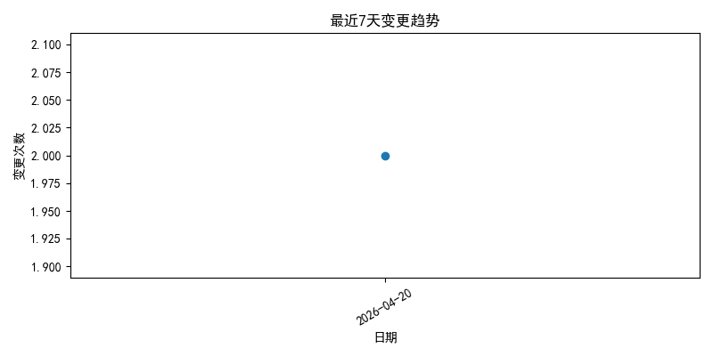
source_8_20260420_192645_trend.png

Slide 4
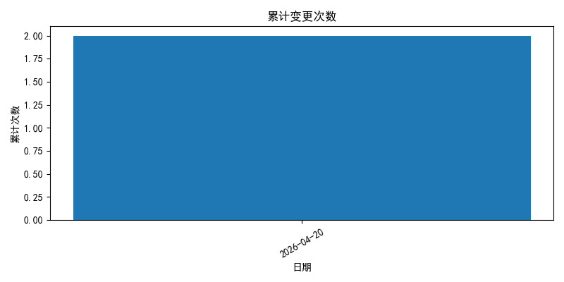
source_8_20260420_192645_cumulative.png

Slide 5
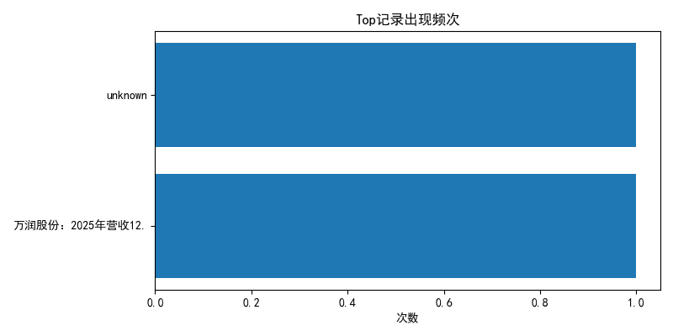
source_8_20260420_192645_top.png

